Slide 1
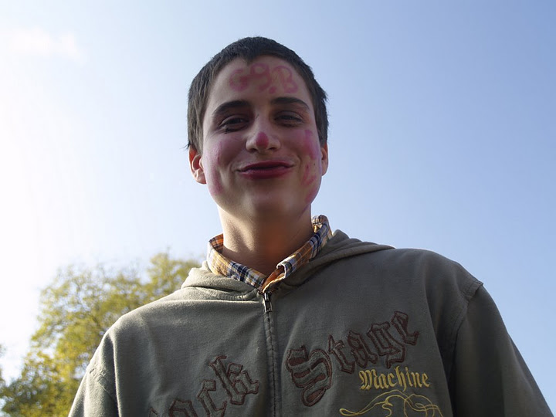
TSŐŐŐŐŐŐŐ!
Notes:
TSőőőőőőőőőőőőőőőőőőőőő

Slide 2
Itt mindenre fel kell készülni.
Notes:
Íjesztő az iskola

Slide 3
Még a terroristákra is.
Notes:
És a terroristák is…

Slide 4
Mire is várunk?
Notes:
Erre nem emlékszem…

Slide 5
Jaaa lufira!
Notes:
Lufi lufi lfui!!!

Slide 6
Este szórakozás…
Notes:
Néha kell egy kis szórakozás

Slide 7
Reggel pihi.
Notes:
Majd jöhet a pihenés

Slide 8
És ha megvolt a bevásárlás
Notes:
Ha megvolt jöhet a bevásárlás, és utána a

Slide 9
Kezdődhet a buli!
Notes:
Buli!!!!!

Slide 10
Kapok méég???
Notes:
Ő az ember aki mindenhol ott van!

Slide 11
Nem is tudom…
Notes:
Egy kis kikapcsolódás

Slide 12
Hell Yeah!
Tele a bögre!
Notes:
Megint itt, ó és társasága is akadt!

Slide 13
Háhááá PIZZA!
Notes:
Hmmmm Pizza!

Slide 14
AZ ott nem alkohol!!!
Notes:
Az ott nem alkohol!

Slide 15
♪Nyaljuk a fa, izé Diát…
Notes:
Nyaljuk a f ööö, Diát…

Slide 16
Men in Black
Notes:
Man in black

Slide 17
Men in Black II
Notes:
Man in black 2

Slide 18
Íme a kezdő csapat,
Notes:
És íme a kezdő csapat

Slide 19
ÉÉÉs a végzőőőős..
Na erről még nincs képem Majd később
Notes:
A végzősről még nincs képem… majd később.

Slide 20
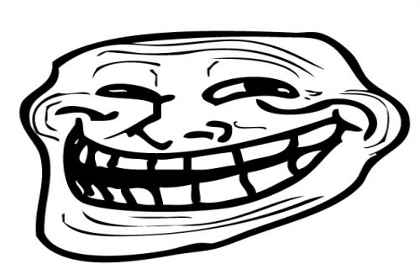
VÉGE!

